Slide 1
DANCIU OLIVIA, IACONO ALICE,LAPINI LETIZIA

Slide 2
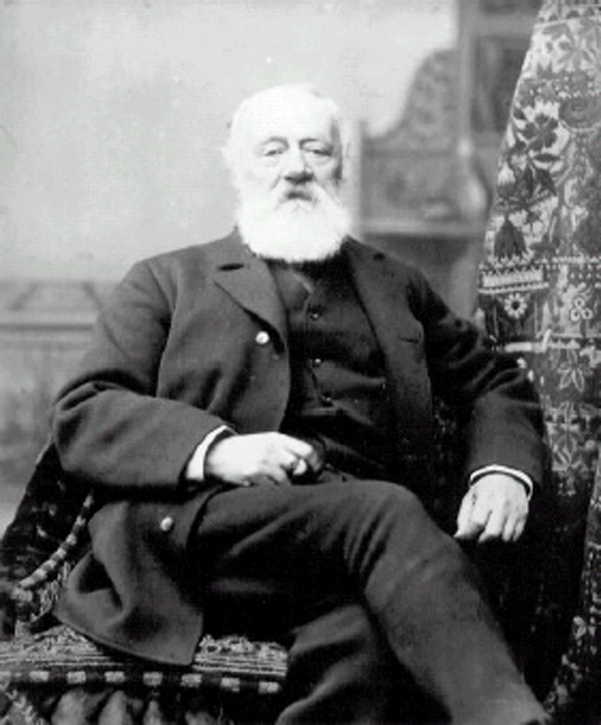
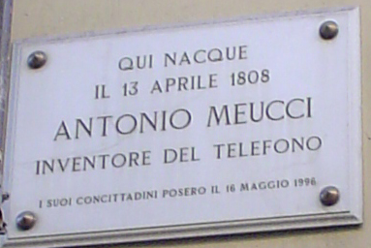
ANTONIO MEUCCI
Antonio Santi Giuseppe Meucci nasce a Firenze, nel popolo di S. Frediano, in Via Chiara n.475 (oggi Via de' Serragli n.44) il 13 aprile 1808, da una famiglia della piccola borghesia fiorentina. All'età di 13 anni, viene ammesso all'Accademia Belle Arti di Firenze, dove studia disegno di figura, chimica e meccanica , compresa acustica ed elettrologia.

Slide 3
Nel 1825 inizia a collaborare nella preparazione e lancio di fuochi d'artificio. Fu nel corso dei festeggiamenti per il parto imminente della Granduchessa Maria Carolina di Sassonia che Antonio Meucci ebbe i primi problemi con la giustizia: un'esplosione nel corso del terzo giorno di festa costò al giovane un passaggio alla Ruota Criminale, che concesse però il beneficio del dubbio. Meucci non poté fuggire al processo e alla condanna il 4 giugno 1825, quando provocò la caduta di un suo collega.

Slide 4
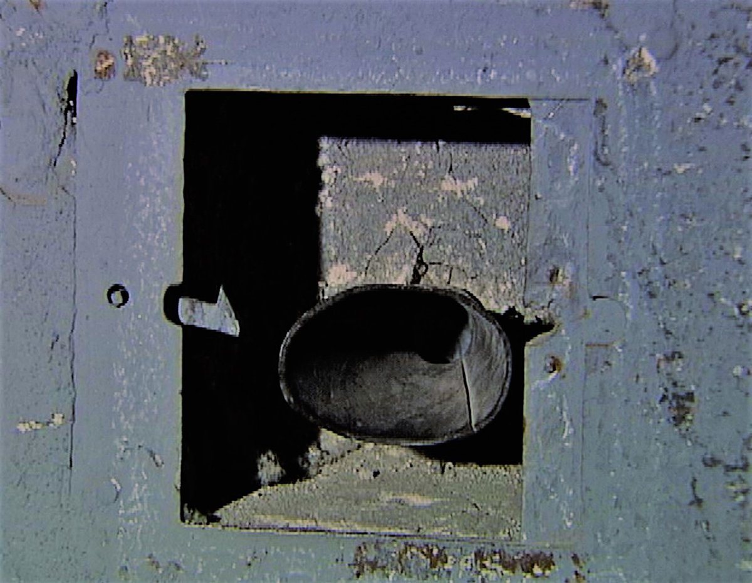
Meucci tornò nuovamente in galera, questa volta per questioni sentimentali, nel 1829: la carcerazione durò un mese, dal 2 maggio al 1 giugno, e lo portò a presentare le dimissioni dal suo ruolo di aiuto portiere. Da questo momento in avanti, Antonio Meucci si arrangerà lavorando per alcune compagnie teatrali come tecnico di palcoscenico e attrezzista, sino a quando non troverà un lavoro stabile presso il Teatro della Pergola dove poté mettere in pratica molte delle cose apprese negli anni dell'Accademia. In un piccolo ripostiglio del teatro realizzò infatti il suo primo laboratorio e ad esempio mise due tubi incassati nel muro che permettevano di mettere in comunicazione i macchinisti della Pergola dal palcoscenico alla graticcia, a venti metri d' altezza, e ai sotterranei.

Slide 5
Questo e altri accorgimenti valsero ad Antonio Meucci fama nazionale ed internazionale, tanto che nel 1835 si trasferì, assieme alla moglie Ester Mochi a La Havana assieme ad una compagnia teatrale italiana. L'inventore rimase nella capitale cubana per ben quindici anni e si interessò, oltre che di meccanica, di chimica, acustica ed elettromagnetismo divenne un esperto in galvanizzazione(processo che consente di ricoprire un manufatto metallico con uno strato sottile e fortemente aderente di un altro metallo allo scopo di proteggerlo dalla corrosione), risolse un problema dovuto alla durezza dell'acqua potabile dell'isola e si interessò di elettroterapia.

Slide 6
Fu nel corso degli esperimenti di elettroterapia che realizzò, casualmente, il primo prototipo di telefono.
"Un giorno si presentò una persona da me conosciuta che era malata di reumatismi alla testa. Allora lo collocai nella terza stanza, gli misi in mano i due conduttori che comunicavano alla batteria, che alla fine detti conduttori tenevano un utensile, isolato dal conduttore, di sughero, della forma che qui descrivo; di sopra al detto sughero una linguetta metallica saldata al conduttore di filo di rame isolato che passava nell'interiore di detto sughero e comunicava colla batteria. Nel mio laboratorio, dove io riteneva uno strumento equale a quello che lui teneva nella mano gli ordinai di mettersi la linguetta metallica nella bocca onde essendo in comunicazione con me del fluido elettrico, desiderava sapere ove era la sua malattia. Mi misi lo stesso utensile al mio orecchio. Al momento che la persona malata s'introdusse la linguetta alle labbra ricevette una scarica e diede un grido. Io ottenni nello stesso momento al mio udito un suono".
Questa la deposizione data dallo stesso Antonio Meucci nel corso del processo che, anni dopo, lo vedrà contrapposto all'ingegnere statunitense Alexander Graham Bell per l'attribuzione della paternità del telefono.

Slide 7
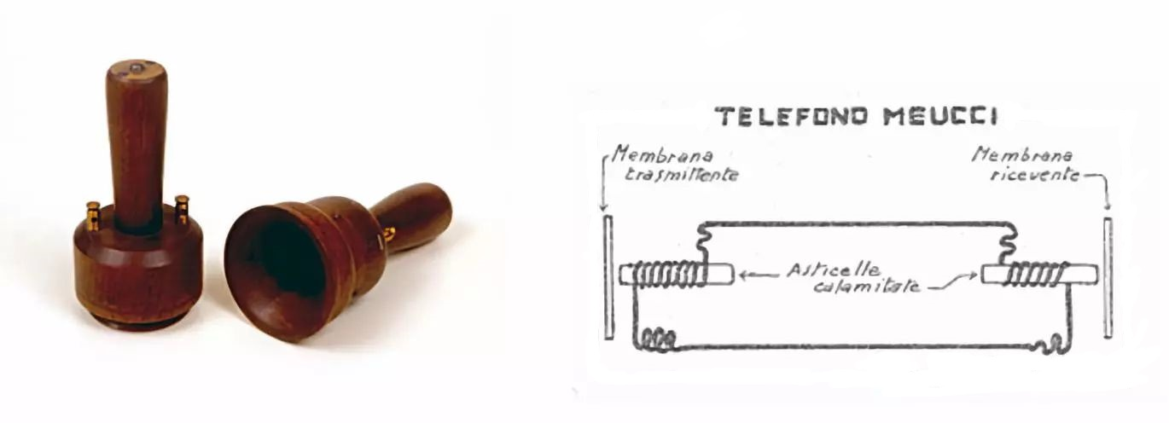
Telefono elettrico di Meucci , da lui denominato TELETTROFONO, che consiste nel trasformare la vibrazione sonora in impulso elettrico e trasmetterlo via cavo ad un ricevitore che trasforma l’impulso elettrico in vibrazione sonora.

Slide 8
Meucci nel 1850, scaduto il contratto che lo legava alla compagnia teatrale de La Havana, si trasferì a New York dove aprì una fabbrica di candele per mantenersi. Qui si dedicò allo sviluppo e al perfezionamento della sua invenzione. Tra il 1851 e il 1871 realizzò oltre 30 diversi modelli di telefono, riuscendo a perfezionare ricezione e trasmissione della voce usando un nucleo magnetico permanente, una bobina e un diaframma e nel 1856 ottiene un primo apprezzabile risultato. La moglie è costretta a letto da una grave malattia e Meucci per far comunicare il suo studio con la camera da letto realizza il primo telefono funzionante. L'invenzione è di quelle da rivoluzionare il mondo e Meucci lo sa. Le risorse finanziarie però non ci sono, la fabbrica di candele fallisce e nessuno sembra disposto a finanziarlo, né in Italia né in America. Oltre a questo, resta vittima di un grave incidente che lo tiene bloccato per mesi a letto. La moglie disperata, per sopravvivere e per curarlo vende a sua insaputa tutte le sue invenzioni e le sue attrezzature ad un rigattiere per 6 dollari!!

Slide 9
ll 28 dicembre 1871 Antonio Meucci tentò di brevettare il telettrofono anche se in assenza di 250 dollari si deve accontentare di un brevetto temporaneo (rinnovabile annualmente al costo di circa 10 dollari) detto Caveat. Dieci dollari all'anno non sono tanti e Meucci riesce a rinnovare il brevetto solo per 3 anni. Tuttavia, alcuni critici hanno messo in dubbio tale aspetto della vicenda, poiché Meucci fu in grado di brevettare altre invenzioni in quegli anni e cercò di farsi finanziare dall'American District Telegraph Co. di New York, ma i consulenti della società tra i quali troviamo anche Graham Bell non ritennero l'invenzione sufficientemente interessante.

Slide 10
Altre invenzioni :
Fu titolare e depositario di ben 22 brevetti, tra cui:
Bevande frizzanti a base di frutta e vitamine, che Meucci trovò utili durante il suo ricovero causato dalle ustioni subite per l'esplosione del Westfield ferry (US)
Condimento per pasta e altri cibi in accordo con Roberto Merloni, General Manager della STAR.
Fogli di carta bianca e resistenti, a cui si interessarono molti giornali dell'epoca.
Nuovo modo di fabbricare candele, ancora oggi usato.
Oli per vernici e pitture.

Slide 11
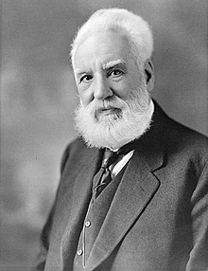
MA CHI ERA ALEXANDER GRAHAM BELL?
Fisico, fisiologo e inventore statunitense, di origini scozzesi, Alexander Graham Bell nasce a Edimburgo il 3 marzo 1847. Viene registrato all'anagrafe con il nome di Alexander Bell, in seguito aggiungerà il nome di Graham come segno di stima per Alexander Graham, amico di famiglia. Studia per un anno in una scuola privata e altri due anni alla Royal High School, dove consegue il diploma. Frequenta poi l'Università di Edimburgo e l'University College di Londra. Si trasferisce in Canada nel 1873: un giorno accompagna il padre a Montréal, dove quest'ultimo insegnava la tecnica di comunicazione ai sordomuti. La madre è quasi totalmente sorda: Bell spinto a migliorare la sua situazione si interessa ai problemi della trasmissione dei suoni inizialmente dal punto di vista medico, inventando un metodo per la rieducazione dei sordomuti. Il padre di Bell viene invitato a mostrare il sistema in un corso giornaliero a Boston ma manda il figlio.

Slide 12
Bell studia come migliorare il telegrafo, ed in particolare la possibilità di inviare più telegrammi con l'alfabeto Morse sulla stessa linea; studia anche come rendere visibili le vibrazioni acustiche. Arriva nel 1875 a brevettare un telegrafo multiplo in grado di inviare contemporaneamente due segnali e con i finanziamenti dal suocero americano, il 17 marzo 1876 deposita il brevetto. Le prime parole che Bell pronuncia al telefono, il giorno 10 marzo 1876, sono: "Venga qui Watson, per favore. Ho bisogno di lei", rivolte al suo assistente Thomas Watson.

Slide 13
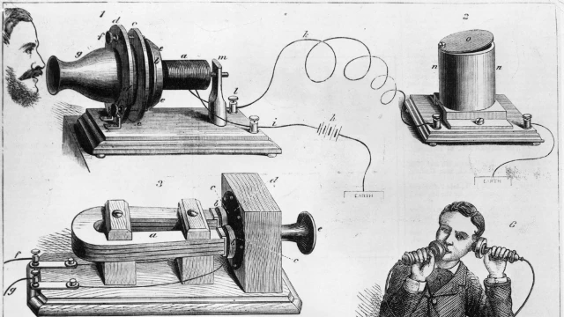
L'apparecchio di Bell era costituito da un microfono ed un auricolare combinati in un contenitore a forma di trombetta: parlando all'interno del microfono si metteva in vibrazione una membrana che generava una corrente elettrica variabile secondo il segnale ricevuto. All'altro capo dell'apparecchio la corrente veniva poi ritrasformata in un segnale acustico che qui funzionava da altoparlante.

Slide 14
Bell imporrà il proprio apparecchio, in seguito perfezionato, dando origine all'industria delle telecomunicazioni, che diverrà poi una delle maggiori degli Stati Uniti. Nel 1877 fonda la "Bell Telephone Company" da cui avrà origine il colosso "AT&T" (American Telephone and Telegraph). L'11 luglio 1877 sposa Mabel Hubbard, sordomuta, la quale era stata una sua allieva presso l'Università di Boston. La sua invenzione del telefono sarebbe stato proprio il risultato degli sforzi per produrre un apparecchio che gli permettesse di comunicare con la moglie e la madre.
Nel 1888 è tra i fondatori della "National Geographic Society" e sarà il secondo presidente. Tra le varie onorificenze ricevute da Bell v'è la Legion d'Onore francese; la Academie française lo onorerà anche con il "Premio Volta"; la "Royal Society of Arts" di Londra lo premierà con la Albert Medal nel 1902; l'Università di Würzburg, in Baviera, gli concederà il dottorato onorario. Fu premiato dall'American Institute of Electrical Engineers con la Edison Medal nel 1914. Alexander Graham Bell muore a Baddeck (Scozia) il 2 agosto 1922.

Slide 15
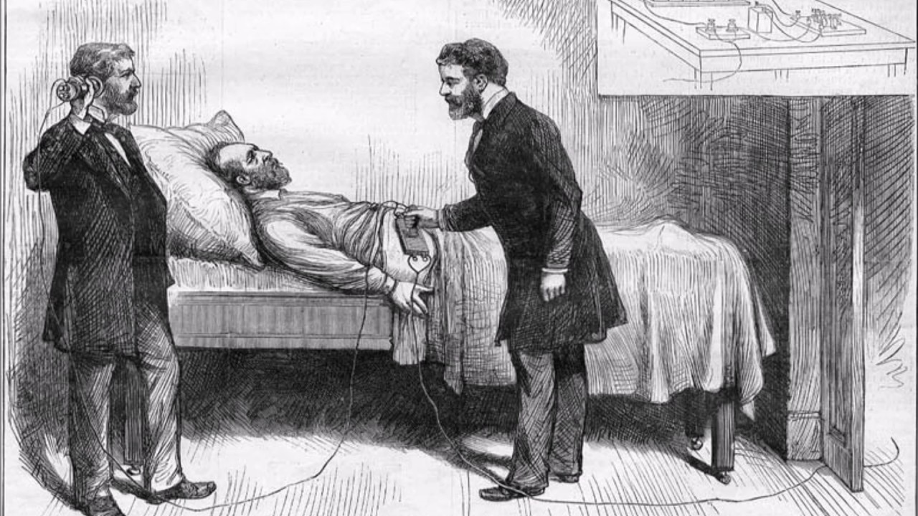
Altre invenzioni di Bell, sono il fotofono (o radiofono) per la trasmissione del suono su un fascio di luce (un precursore dei moderni sistemi a fibre ottiche), un procedimento elettrico per localizzare oggetti metallici nel corpo umano, il metal detector, e un prototipo di aliscafo. Dal suo nome deriva anche l'unità di misura bel (B) usata in acustica, inventata dai "Laboratori Bell". Il bel è troppo grande per l'uso quotidiano, al suo posto viene usato il decibel (dB) che è uguale a 0.1 B, che è di uso generalizzato. Il dB è comunemente usato per misurare un rapporto di intensità del suono. In un'intervista su di una rivista, Bell rifletteva sulla possibilità di riscaldare le case con pannelli solari.

Slide 16
MA QUINDI CHI HA INVENTATO IL TELEFONO?
Nel 1876 Alexander Graham Bell brevetta il suo apparecchio telefonico ed ottiene i successi che per anni Meucci ha solo sperato. Inizia a questo punto una lunga battaglia per la paternità del telefono che durerà per anni e che coinvolgerà anche due compagnie in lotta per la gestione della nuova invenzione, la Globe Company e la Bell Company. La battaglia legale termina nel 1887 e la sentenza, pur riconoscendo alcuni meriti a Meucci, è a favore di Bell. Due anni dopo Meucci muore a Staten Island(New York). Da quel giorno in poi la storia di Meucci rimane viva solo in Italia, in cui tutti considerano Meucci come il vero inventore del telefono. Nel resto del mondo è Bell l'autore dell'invenzione che ha cambiato il modo di comunicare nel mondo.

Slide 17
Giustizia viene fatta però nel Giugno del 2002 quando il Congresso degli Stati Uniti finalmente riconosce Antonio Meucci come primo inventore del telefono. Tuttavia la questione rimane tutt’ oggi controversa in mancanza di prove inconfutabili che attestino all’ italiano l’ esclusiva paternità dell’ invenzione. Come accade spesso per molte invenzioni, il contributo allo sviluppo della comunicazione telefonica viene attribuito a numerose personalità, tra cui Thomas Edison che aveva provato a costruire un «telefono spiritico»per comunicare con l’aldilà, l' inventore tedesco Johan Philipp Reis che nel 1861 creò il primo apparecchio in grado di trasmettere un segnale elettrico riproducente suoni, come la voce umana(Telettrofono di Reis), l’ingegnere statunitense Elisha Gray inventò il telefono a induzione magnetica e nel 1876 ne diede anche prova pubblicamente. Sfortunatamente Bell aveva depositato il suo brevetto due ore prima!

